Slide 1
«Как помочь детям
подготовиться к ЭКЗАМЕНАМ?»

Slide 2
Рейтинг трудностей выпускников
1.Неадекватные и нереалистические установки по поводу ОГЭ, ЕГЭ.
2. Отсутствие осведомленности по поводу возможных стратегий деятельности.
3. Высокий уровень тревоги.

Slide 3
РЕЖИМ ДНЯ
Рекомендовано сутки разделить на три части
Сон - не менее 8 часов
Спорт, прогулки на свежем воздухе- 8 часов
Подготовка к экзаменам в школе и дома- 8 часов

Slide 4
Сон
Для нормального самочувствия и хорошей работоспособности необходимо, чтобы ребёнок высыпался. Иногда дети, торопятся выучить как можно больше, пренебрегают сном, занимаются по ночам, после чего быстро устают, становятся раздражительными и беспокойными. В состоянии утомления работоспособность снижается, и продуктивность такой учебы, когда тянет в сон, очень невелика. Лучше позаниматься на свежую голову, выспавшись, чем допоздна сидеть за книгами

Slide 5
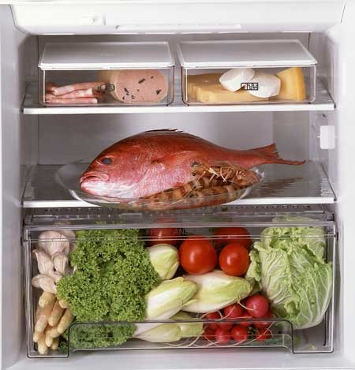
Питание
Рекомендуем правильно питаться. Питание должно быть3-4 разовым, калорийным, богатым витаминами.

Slide 6
УСЛОВИЯ ПОДДЕРЖКИ РАБОТОСПОСОБНОСТИ
Чередовать умственный и физический труд;
Беречь от переутомления глаза, давать им отдых, переключать внимание;
Минимум телевизионных передач и работы за компьютером;
Поднять настроение и наполнить себя свежей силой при помощи дыхательных упражнений.

Slide 7
Место для подготовки к экзаменам
Организуйте для ребенка место для подготовки к экзаменам. Поставьте на стол предметы в желтой и фиолетовой
тональности. Эти цвета повышают активность, работоспособность.

Slide 8
Простые советы
Не повышайте тревожность ребенка
накануне экзаменов- это может отрицательно сказаться на результате. Ребенку всегда передается волнение родителей, и если взрослые в ответственный момент не могут справиться со своими эмоциями, то ребенок в силу возрастных особенностей может эмоционально «сорваться».

Slide 9
Простые советы
Не тревожьтесь об оценке, которую ребенок получит на экзамене, и не критикуйте ребенка после экзамена. Внушайте ребенку мысль, что полученная оценка не является совершенным измерением его возможностей.

Slide 10
Простые советы
Подбадривайте детей, хвалите их за то, что они делают хорошо. Повышайте их уверенность в себе, так как чем больше ребенок боится
неудачи, тем более вероятности допущения ошибок. Говорите чаще детям:
Ты у меня все сможешь
Мы уверены , ты справишься с экзаменами
Я тобой горжусь
Чтобы не случилось, ты для меня самый лучший

Slide 11
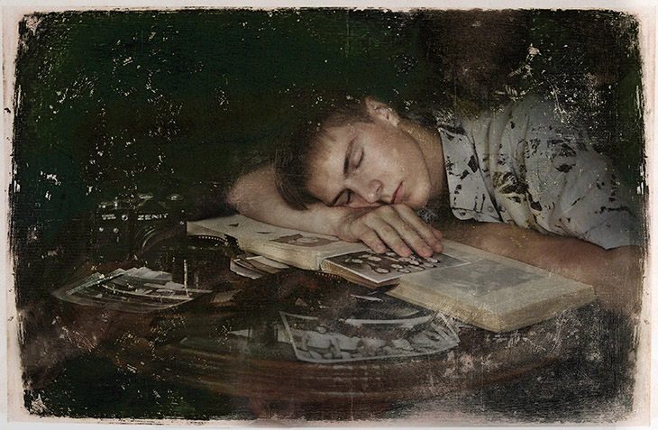
Простые советы
Наблюдайте за самочувствием ребенка, никто, кроме Вас, не сможет во время заметить и предотвратить ухудшение состояния ребенка, связанное с переутомлением. Контролируйте режим подготовки ребенка, не допускайте перегрузок, объясните ему, что он обязательно должен чередовать занятия с отдыхом.

Slide 12
Способы снятия нервно- психического напряжения
Спортивные занятия

Slide 13
Способы снятия нервно- психического напряжения
Контрастный душ
Мытье посуды
Смотреть на горящую свечу
Покричать то громко, то тихо
Вдохнуть глубже до 10 раз
Скомкать газету и выбросить ее

Slide 14
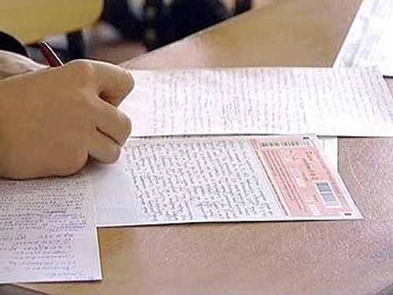
Накануне экзамена
Обеспечьте ребенку полноценный отдых, он должен отдохнуть и как следует выспаться.

Slide 15
Что думают об экзаменах наши дети
Откровенно говоря, когда я думаю о предстоящих экзаменах …
Переживаю
Становится страшно
Понимаю, что к ним надо готовиться
Волнуюсь
Надеюсь, что сдам хорошо

Slide 16
Желаем успешной сдачи экзаменов! ☺

